Slide 1
Vivre en France, vivre en Allemagne: différentes approches du monde Pascale Hugues
Pasale Hugues,
La robe de Hannah
Berlin 1904 - 2014
Pascale Hugues,
Ruhige Straße in guter Wohnlage – Die Geschichte meiner Nachbarn

Slide 2
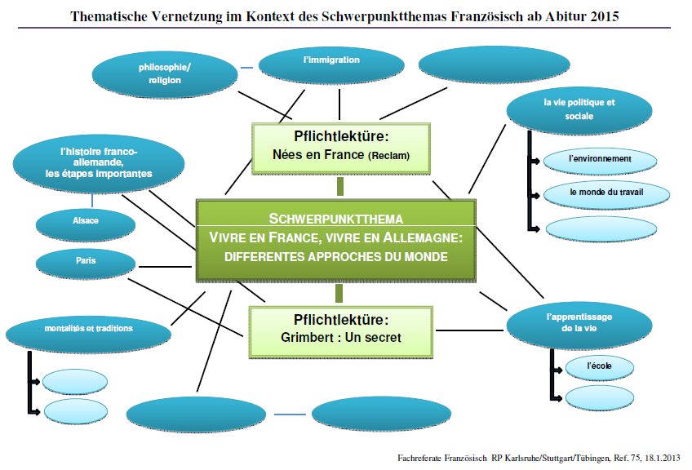

Slide 3
Lektürebearbeitung im Kontext des Schwerpunktthemas mit gezielter Schulung von abiturrelevanten Teilkompetenzen
Vivre en France,
vivre en Allemagne:
différentes approches du monde

Slide 4
Entre les murs Simple Un été outremer

Slide 7
Schule am Beispiel von Entre les murs
„Normalität“ am Beispiel von Simple
Identitätsfindung am Beispiel von Un été outremer

Slide 8
Umgang mit den Lektürebeispielen
1. Werkimmanenter Zugang
Arbeit mit der Ganzschrift
2. Exemplarischer thematischer Zugang
Arbeit mit themenspezifischen Textauszügen (z.B. als unbekannte Textvorlage A für die Klausurerstellung )
→Zielsetzung:
Anbahnung vielfältiger Lektüreerfahrung
Verknüpfung von Leseerfahrung und Weltwissen
Persönlichkeitsbildung im Sinne Bieris („Wer ist gebildet?“)

Slide 9
